Slide 1
DEPARTAMENTO DE SEGURIDAD Y DEFENSA CARRERA LICENCIATURA EN CIENCIAS NAVALES TRABAJO DE TITULACIÓN PREVIO A LA OBTENCIÓN DEL TÍTULO DE LICENCIADO EN CIENCIAS NAVALES TEMA: SISTEMA DE INFORMACIÓN DEL CENTRO DE OPERACIONES GUARDACOSTAS PARA LA NEUTRALIZACIÓN DE ACTIVIDADES ILÍCITAS EN LOS ESPACIOS ACUÁTICOS. AUTOR: MILTON RICARDO CARVAJAL CONTRERAS DIRECTOR: TNFG-GC JOSE PAZMIÑO YEPEZ CODIRECTOR: MSC. FATIMA CAMPOS SALINAS 2016

Slide 2
AGENDA
PLANTEAMIENTO DEL PROBLEMA
OBJETIVOS
MARCO TEÓRICO
MARCO METODOLÓGICO
PROPUESTA
INTRODUCCIÓN
CONCLUSIONES Y RECOMENDACIONES

Slide 3
INTRODUCCIÓN
MARCO JURÍDICO
Sistemas de Información
Monitoreo de embarcaciones artesanales
Robo de motores y embarcaciones

Slide 4
AGENDA
MARCO JURÍDICO
PLANTEAMIENTO DEL PROBLEMA
OBJETIVOS
MARCO TEÓRICO
MARCO METODOLÓGICO
PROPUESTA
INTRODUCCIÓN
CONCLUSIONES Y RECOMENDACIONES

Slide 5
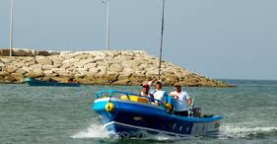
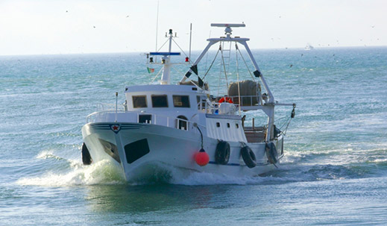
PLANTEAMIENTO DEL PROBLEMA
Embarcaciones (20 TRB)
Poseen DMS
Monitoreados por Gis, Themis
Embarcaciones artesanales
No poseen DMS
No son monitoreados por Themis, Gis

Slide 6
JUSTIFICACIÓN DEL PROBLEMA
SIGMAP
Correcto Control Marítimo
Themis
Sistemas de Información
Neutralizar actividades ilícitas
Dispositivos de monitoreo satelital
Embarcaciones artesanales
Control marítimo
Mayor aprovechamiento

Slide 7
HIPÓTESIS
-Correcta utilización de los sistemas de información.
-Correcta capacitación del personal.
-Control de las embarcaciones artesanales.
Presentan un cuadro de información en tiempo real, permitiendo realizar un eficiente control marítimo.
Variable independiente
Sistemas de Información del Centro de Operaciones Guardacostas.
Variable dependiente
Aumento de control marítimo de las embarcaciones artesanales.

Slide 8
AGENDA
MARCO JURÍDICO
PLANTEAMIENTO DEL PROBLEMA
OBJETIVOS
MARCO TEÓRICO
MARCO METODOLÓGICO
PROPUESTA
INTRODUCCIÓN
CONCLUSIONES Y RECOMENDACIONES

Slide 9
OBJETIVO GENERAL
Analizar los sistemas de información del Centro de Operaciones Guardacostas para la neutralización de las actividades ilícitas en los espacios acuáticos mediante los diferentes programas informáticos que se utilizan en el Comando Guardacostas.

Slide 10
OBJETIVOS ESPECIFICOS
Determinar el nivel de conocimiento del personal Guardacostas para el correcto manejo del módulo Gis del SIGMAP y del Themis para la neutralización de actividades ilícitas.
Diagnosticar las actuales falencias que poseen tanto el módulo Gis del SIGMAP, y del Themis, para neutralizar las actividades ilícitas.
Proponer la utilización de un dispositivo de monitoreo satelital para las embarcaciones artesanales en el puerto de Santa Rosa para contribuir con la seguridad de los pescadores y la disminución de robo de motores y embarcaciones.

Slide 11
AGENDA
MARCO JURÍDICO
PLANTEAMIENTO DEL PROBLEMA
OBJETIVOS
MARCO TEÓRICO
MARCO METODOLÓGICO
PROPUESTA
INTRODUCCIÓN
CONCLUSIONES Y RECOMENDACIONES

Slide 12
MARCO TEÓRICO
Centro de Operaciones Guardacostas
Sistemas de Información
SIGMAP
Themis

Slide 13
SIGMAP
Sistema Integrado de Gestión Marítima y Portuaria
Posee datos marítimos y portuarios.
Interactúa con procedimientos, personas y aplicaciones informáticas.
Recopila información.
Integra información.

Slide 14
MÓDULOS DEL SIGMAP
Automatiza procesos
Registro de naves relacionadas
Registro de personas relacionadas
Registro de motores robados
Inspecciones de Naves
Control de Combustible
Control de Ilícitos
LRIT
VMS
Servicio Movil Maritimo
Playas y Bahias
Control de Tráfico Marítimo
ESMENA
Personal Mercante
Registro de Naves
Documentacion de Naves
Certificación de PBIP de Naves
Certificación de PBIP de Puertos
Recaudacion de derechos

Slide 15
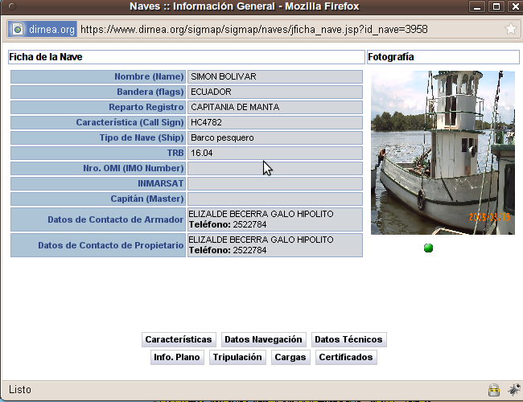
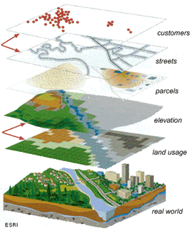
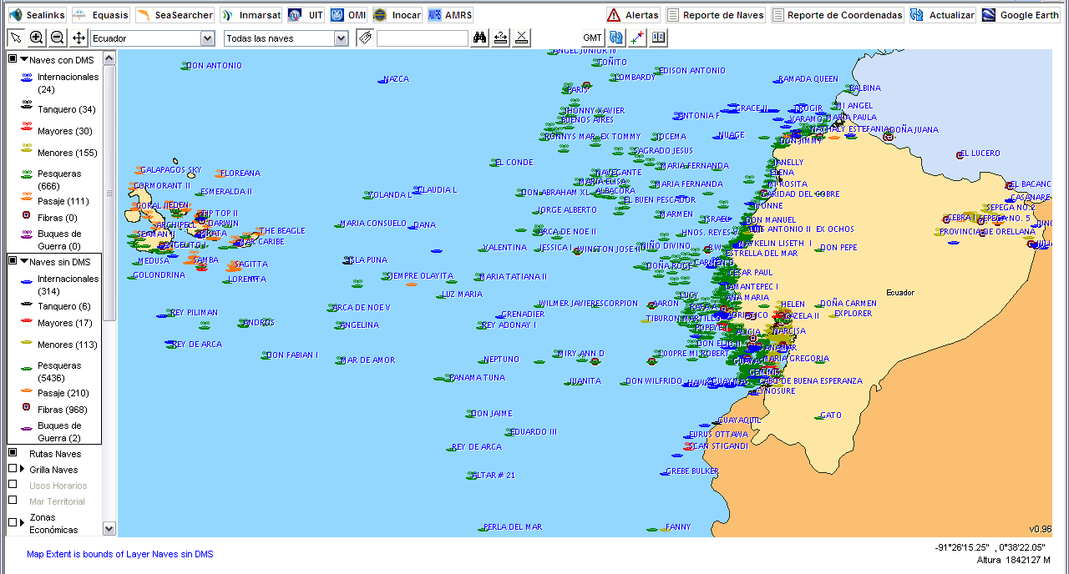
GIS
Información
Gis
Geografía
Integración
Capas

Slide 16
THEMIS
Aplicación informática
Cartografía
Supervisa embarcaciones
Declara
Naves
Balizas
Crea objetos geográficos
Puertos
Zonas
Define flotas de naves
Activa detección de alarmas

Slide 17
AGENDA
MARCO JURÍDICO
PLANTEAMIENTO DEL PROBLEMA
OBJETIVOS
MARCO TEÓRICO
MARCO METODOLÓGICO
PROPUESTA
INTRODUCCIÓN
CONCLUSIONES Y RECOMENDACIONES

Slide 18
MARCO METODOLÓGICO
Enfoque
Cuantitativo
Alcance
Explicativo
Diseño de la investigación
No experimental
Técnicas de recolección de datos
Encuestas
Entrevistas
Observación directa

Slide 19
ANÁLISIS
AÑO | CANTIDADES
 | MOTORES ROBADOS | EMBARCACIONES ROBADAS
2011 | 73 | 2
2012 | 4 | 0
2013 | 106 | 2
2014 | 83 | 21
2015 | 120 | 23
2016 | 181 | 26
TOTAL | 568 | 73

Slide 20
ANÁLISIS
El 41,43% considera que el conocimiento del personal es poco.
El 93,55% considera que si es necesario que el personal realice una capacitación.

Slide 21
RESULTADOS DEL ANÁLISIS
El robo de motores y embarcaciones es la principal actividad ilícita que se suscita en la jurisdicción de la Capitanía de Salinas.
Las embarcaciones artesanales no poseen dispositivos de monitoreo satelital, lo cual limita las respuestas eficientes por parte del personal de Guardacostas.
El personal de Guardacostas necesita una previa capacitación de estos sistemas para una respuesta mas eficaz al momento de realizar operaciones.

Slide 22
AGENDA
MARCO JURÍDICO
PLANTEAMIENTO DEL PROBLEMA
OBJETIVOS
MARCO TEÓRICO
MARCO METODOLÓGICO
PROPUESTA
INTRODUCCIÓN
CONCLUSIONES Y RECOMENDACIONES

Slide 23
PROPUESTA
Propuesta de implementación de un dispositivo de monitoreo y rastreo satelital para las embarcaciones artesanales, para un mejor control de sus actividades por parte del Comando de Guardacostas.

Slide 24
OBJETIVO DE LA PROPUESTA
Mayor control marítimo
SPOT Trace
SPOT Gen 3
Embarcaciones artesanales.

Slide 25
DISEÑO DE LA PROPUESTA
SPOT Gen 3
SPOT Trace
Realiza seguimientos.
Tiene un servicio de mensajería.
Realiza seguimientos personalizados.
Posee una opción para mayor duración de batería.

Slide 26
DISEÑO DE LA PROPUESTA
DETALLE | SPOT Trace | SPOT Gen 3
Número de Embarcaciones | 1.885 | 1.885
Costo del dispositivo | $200,00 | $223,00
Servicio Anual | $130,00 | $174,00
Costo de baterías | $7,00 | $7,00
Costo total de los dispositivos | $377.000,00 | $420.355,00
Costo total del servicio anual (6 Años) | $1.470.300,00 | $1.967.940,00
Costo de baterías | $13.195,00 | $13.195,00
Costo total de la inversión | $1.860.495,00 | $2.401.490,00

Slide 27
DISEÑO DE LA PROPUESTA
AÑO | CANT. MOTORES ROBADOS | COSTO DE MOTOR | GASTO ANUAL POR MOTORES
2011 | 73 | $7.800,00 | $569.400,00
2012 | 4 | $7.800,00 | $31.200,00
2013 | 106 | $7.800,00 | $826.800,00
2014 | 83 | $7.800,00 | $647.400,00
2015 | 121 | $7.800,00 | $943.800,00
2016 | 181 | $7.800,00 | $1.411.800,00
 |  | TOTAL | $4.430.400,00

Slide 28
DISEÑO DE LA PROPUESTA
AÑO | CANT. EMBARCACIONES ROBADAS | COSTO DE LA EMBARCACION | GASTO ANUAL POR EMBARCCACIONES
2011 | 2 | $6.000,00 | $12.000,00
2012 | 0 | $6.000,00 | $0,00
2013 | 2 | $6.000,00 | $12.000,00
2014 | 21 | $6.000,00 | $126.000,00
2015 | 22 | $6.000,00 | $132.000,00
2016 | 26 | $6.000,00 | $156.000,00
 |  | TOTAL | $438.000,00

Slide 29
DISEÑO DE LA PROPUESTA
GASTO POR ROBO DE MOTORES Y EMBACARCACIONES | COSTO TOTAL DE LA INVERSION SPOT Trace | COSTO TOTAL DE LA INVERSION SPOT Gen 3
$4.868.400,00 | $1.860.495,00 | $2.401.490,00
Diferencia de gastos por robos con inversión | $3.007.905,00 | $2.466.910,00
La diferencia de costos entre los dos dispositivos es de $540.995,00

Slide 30
DISEÑO DE LA PROPUESTA
Convenio Internacional para la Seguridad de la Vida Humana en el Mar
Regla 7 Servicios de Búsqueda y Salvamento
El Estado se obliga a garantizar la adopción de cualquier medida necesaria para salvar a las personas que se hallen en peligro en el mar.

Slide 31
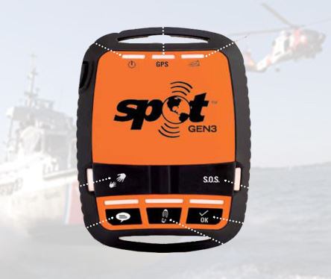
DISEÑO DE LA PROPUESTA
Luz GPS
Luz de encendido
Luz de envío de mensajes
Asistencia
S.O.S
Mensaje personalizado
Confirmación
Seguimiento

Slide 32
AGENDA
MARCO JURÍDICO
PLANTEAMIENTO DEL PROBLEMA
OBJETIVOS
MARCO TEÓRICO
MARCO METODOLÓGICO
PROPUESTA
INTRODUCCIÓN
CONCLUSIONES Y RECOMENDACIONES

Slide 33
CONCLUSIONES
La evaluación del nivel de conocimiento del personal de Guardacostas en el campo informático, marítimo y portuario para el correcto manejo del módulo Gis del SIGMAP y del Themis permitirá evidenciar la situación actual del personal para controlar las actividades marítimas y neutralizar las actividades ilícitas en los espacios acuáticos.
El diagnóstico de las actuales falencias que poseen tanto, el módulo Gis del SIGMAP y el Themis, contribuirá con el mejoramiento de estos sistemas basado en sus limitaciones.
La utilización de un dispositivo de monitoreo satelital para las embarcaciones artesanales en el puerto de Santa Rosa contribuirá al Comando Guardacostas a llevar un mejor control marítimo, ayudando a mejorar la seguridad de las personas de este lugar, y de reducir el robo de motores y embarcaciones.

Slide 34
RECOMENDACIONES
Capacitar al personal Guardacostas en el campo informático, marítimo y portuario para el correcto manejo del módulo Gis del SIGMAP al momento de relevar sus cargos, para optimizar el control marítimo en los espacios acuáticos.
Mejorar las falencias actuales del módulo Gis del SIGMAP, y del Themis, para neutralizar las actividades ilícitas existentes dentro de la jurisdicción de la Capitanía de Salinas.
Realizar mantenimientos continuos de los dispositivos de monitoreo satelital para las embarcaciones artesanales en el puerto de Santa Rosa para asegurar su correcto funcionamiento, y mantener el control marítimo por parte del Comando Guardacostas.

Slide 35
GRACIAS POR SU
ATENCIÓN

